Slide 1
شروط القراءة الصحيحة
د. هاله رجب

Slide 2
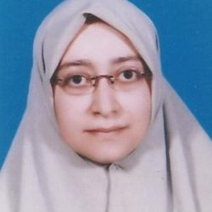
د. هاله رجب
إجازة قراءة وإقراء في قراءات عاصم وقالون وابن كثير وأبو جعفر من طريقي الشاطبية والدرة
4 دبلومات في الدراسات الإسلامية - أكاديمية سماحة
شهادة دار القرآن الكريم (تعادل الثانوية الأزهرية) – الكويت
شهادة معهد الأترجة لعلوم القرآن الكريم - الكويت
دكتوراه المايكروبيولوجي – كلية العلوم – جامعة الأزهر
خبرة في التدريس الأكاديمي والشرعي لأكثر من 18 عاماً
مؤسس ومدير 3 مؤسسات تعليمية إسلامية بكندا (مركز الأترجة للدراسات القرآنية) و (شركة أكاديمية آيات) و (مؤسسة آيات الخيرية)

Slide 3
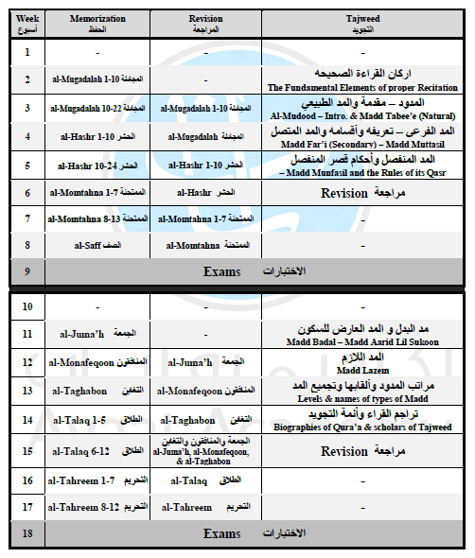
برنامج الفصل الدراسي

Slide 4
أركان القراءة الصحيحة The Fundamental Elements of proper Recitation

Slide 5
أركان القراءة الصحيحة The Fundamental Elements of proper Recitation

Slide 6
أركان القراءة الصحيحة The Fundamental Elements of proper Recitation
لقبول صحة القراءة ثلاثة أركان:
for the recitation to be valid there should be three conditions:
الأول: موافقتها للرسم العثماني ... ولو احتمالا :
First: Should be in agreement with the `Uthmanic orthography, even if only indirectly:
{مَلِكِ يَوْمِ الدِّينِ} (الفاتحة 4)
{جَنَّاتٍ تَجْرِي مِنْ تَحْتَهَا الْأَنْهَارُ} (التوبة 100)

Slide 7
أركان القراءة الصحيحة The Fundamental Elements of proper Recitation
لقبول صحة القراءة ثلاثة أركان:
for the recitation to be valid there should be three conditions:
الثاني: موافقتها لوجه من وجوه اللغة العربية .. ولو ضعيفًا :
Second: Should comply with one of the aspects of the Arabic language, however weak such an aspect may be:
كقراءة ابن عامر as the recitation of Ibn `Amir
{وَكَذَلِكَ زُيِّن لِكَثِيرٍ مِنَ الْمُشْرِكِينَ قتلُ أَوْلادَهِمْ شُرَكَاؤُهُمْ}
(الأنعام 137)

Slide 8
أركان القراءة الصحيحة The Fundamental Elements of proper Recitation
لقبول صحة القراءة ثلاثة أركان:
for the recitation to be valid there should be three conditions:
الثالث: صحة سندها ... بتواتر عن النبي -صلى الله عليه وآله وسلم- :
Third: Should be authentically transmitted .. By Tawtor from the Prophet (peace and blessings of Allah be upon him)
عن زيد بن ثابت -رضي الله عنه- قوله:
It is authentically narrated that Zayd ibn Thabit (may Allah be pleased with him) said:
( القراءة سنة متبعة )
"The manner of recitation is taken from the Prophet"
(أخرجه سعيد بن منصور في سننه)

Slide 9
أركان القراءة الصحيحة The Fundamental Elements of proper Recitation
لقبول صحة القراءة ثلاثة أركان:
for the recitation to be valid there should be three conditions:

Slide 10
والله من وراء القصد
وهو يهدي السبيل
Jazakom Allah Khairan

